Slide 1
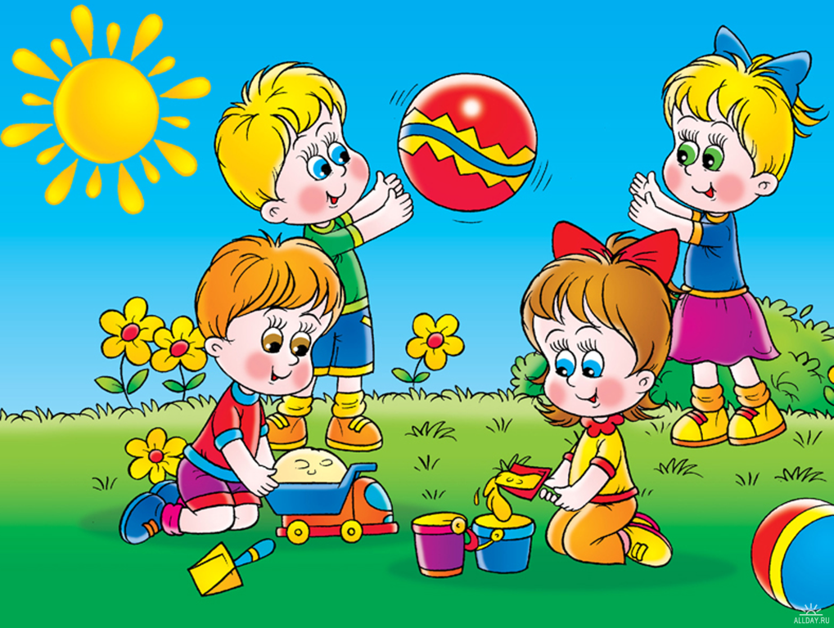
Организация игровой самостоятельной деятельности детей (2-3 год)
Печора Ксения Люциановна
Кандидат педагогических наук
Профессор медицинской педагогики и психологии

Slide 2
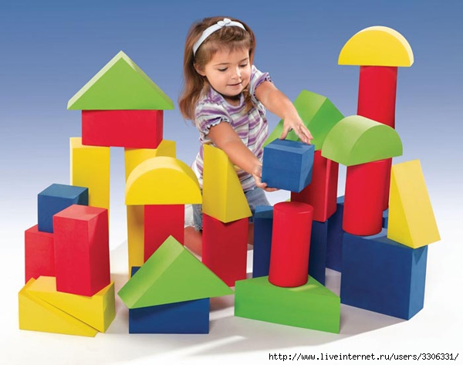
Действия с предметами, игра – ведущий вид деятельности детей в возрасте 2-3 лет

Slide 3
Значение игровой самостоятельной деятельности ребенка
Ведущий вид деятельности
Средство самовыражения
Метод диагностики НПР
Способствует сенсорному развитию, мышления, речи, познавательных потребностей ребёнка
Формирование личности ребёнка (инициативность, самостоятельность, положительных взаимоотношений с детьми)
Средство социального развития
Средство диагностики и коррекции
Одно из средств развития адаптационных механизмов

Slide 4
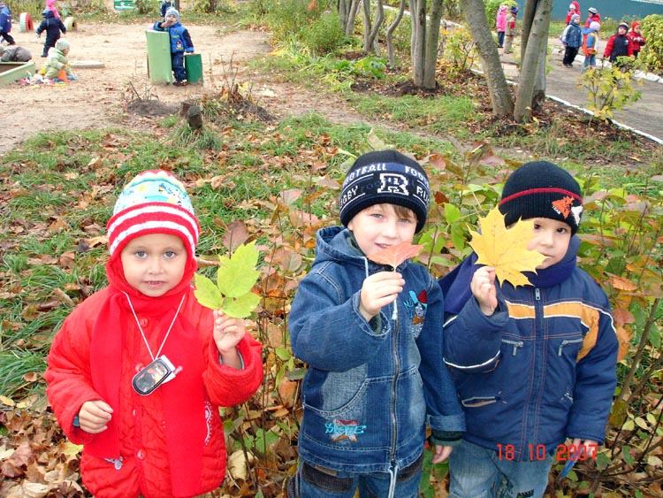
Отделение игры от других видов деятельности
Деятельность, связанная с режимными процессами
Деятельность, связанная с занятиями
Игровая самостоятельная деятельность

Slide 5
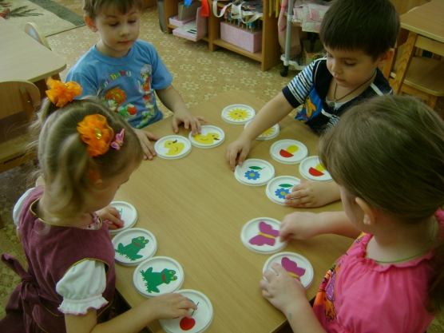
Отделение игры от занятий
Игра | Занятие
1. По инициативе ребенка | 1. По инициативе взрослого
2. Цели разные | 2. Определена узкая цель
3. Проводится детьми с направляющей ролью взрослого, не подавляя инициативы ребёнка | 3. Проводится взрослым при активном участии ребёнка

Slide 6
вместе
сам
сам
А)
С родителями
вместе
сам
сам
Б)
С родителями

Slide 7
Виды игровой самостоятельной деятельности
Действие в движении | Познавательная деятельность |  | Игра (предметно-игровые, игровые условные действия) |  | Изобразительная деятельность |  | Конструктивная деятельность
Ориентировочная деятельность |  |  |  | Действия с предметами
Наблюдения |  | Рассматривание книг |  | Непосредственные действия с предметами |  | Орудийные действия

Slide 8
Этапы формирования игры ребёнка
 |  |  |  |  |  |  |  |  |  |  |  |  |  | 3 | Начало ролевой игры
 |  |  |  |  |  |  |  |  |  |  |  | 2,6 |  | Сюжетная игра
 |  |  |  |  |  |  |  |  |  |  | 2 | Начало сюжетной игры
 |  |  |  |  |  |  |  |  |  |  | Легко отображает
 |  |  |  |  |  | 1,6 |  |  |  | Отображает отдельные действия
 |  |  |  |  |  |  | Переносит знакомые действия на новые предметы
 |  |  |  |  |  |  | Легко подражает
 |  |  |  |  | Воспроизводит разученные действия
1 г 1 м |  | 1 г 2м | 1 г 3 м 1 г 6 м |  |  |  |  |  | 1 г 9 м |  | 2 г | 2 г 6 м | 3 г

Slide 9
Способы решения игровых задач (по материалам Зворыгиной Е.В.)
№ | Возраст
I | 1 год 3 мес. – 1 год 6 мес. | А) Фазы подготовки игры нет. Б) В игре – единичные действия. В) Игрушки, в основном, условные.
II | 1 год 7 мес. – 1 год 9 мес. | А) Фазу подготовки игры начинает сам. Б) В игре – несколько действий. В) Игрушки условные и реалистические.
III | 1 год 10 мес. – 2 года 6 мес. | А) Многозвеньевая подготовка игры. Б) В игре действия свёртываются, переходят в слово. В) Игрушки-заместители воображаемые.
IV | 2 года 6 мес. – 3 года | А) Фаза подготовки игры свёртывается, заменяется словом. Б) Игровые действия переходят больше в слово. В) Игрушки-заместители, воображаемые

Slide 10
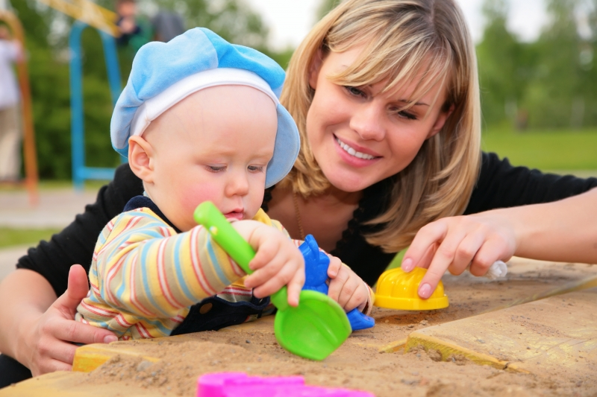
Роль воспитателя в организации игровой самостоятельной деятельности детей

Slide 11
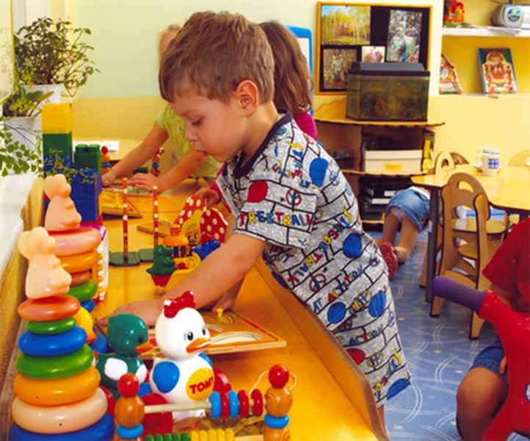
1) Организация игровой среды

Slide 12
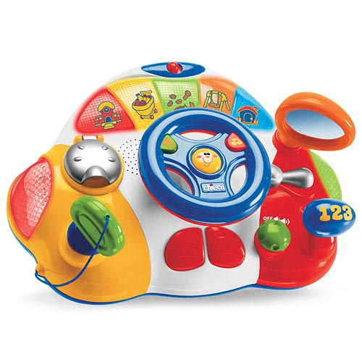
2) Виды общений воспитателя
Руководство игрой и другими видами деятельности (67,5%)
Направляет на игру и другие виды деятельности
Обучает
Переключает
Совместно играет
Поддерживает
Поощряет
Речевая констатация
Усложняет
Продлевает
Оценивает действия

Slide 13
2) Виды общений воспитателя
II. Формирование личности ребёнка (23%)
Формирование инициативности
Формирует взаимоотношения между детьми ()
Формирует умение доводить начатое до конца ()
Формирует правила поведения
Удовлетворяет просьбу ребёнка

Slide 14
2) Виды общений воспитателя
III. Поддержание положительного эмоционального состояния (5,6%)
Поддерживает эмоциональное состояние
Совместные переживания
Развлекает детей
IV. Стимуляция речевой активности (3,9%)

Slide 15
3) Методы руководства
Показ, сопровождение словом
Действия по слову (короткая инструкция – одно действие ребёнка)
Более распространённая – в ответ несколько действий
Решение детьми игровых задач
Решение детьми проблемных ситуаций

Slide 17
Методы оценки игровой самостоятельной деятельности детей
Хронометраж за одним ребёнком
Хронометраж за работой воспитателя
Хронометраж за группой детей

Slide 18
Хронометраж деятельности
Имя | Возраст | Настроение |  |  |  |  | Деятельность |  |  |  |  | Взаимоотно-шения с детьми |  |  |  | Речь |  | Вз/отн с вос-пита-телем
 |  | бодрое | уравновешенное | раздражительное | подавленное | неустойчивое | движения | игра | действ.с предметами | ориентир.деят-сть | бездеятельн.сост-е | положи-тельное |  | отрица-тельное |  | количество | качество | количество | эффективность
 |  |  |  |  |  |  |  |  |  |  |  | инициативное | ответное | инициативное | ответное
Марина | 2,8 |  | 3 | 2 |  | 1 | 2 |  | 2 |  | 2 |  | 1 |  | 1 | 3 | 3 | - | -
Гера | 1,10 | 2 | 1 | 3 |  |  | 3 |  | 3 |  |  |  | 1 |  | 1 | 3 | 2 | 2 | 1
Олег | 1,7 |  | 2 |  |  | 4 | 2 |  | 2 |  | 2 |  |  |  |  | 3 | 2 | 2 | 1
Андрей | 1,11 | 2 | 2 | 1 |  | 1 | 2 |  | 3 | 1 |  | 1 |  |  | 1 | 3 | 2 | 2 | 1

Slide 19
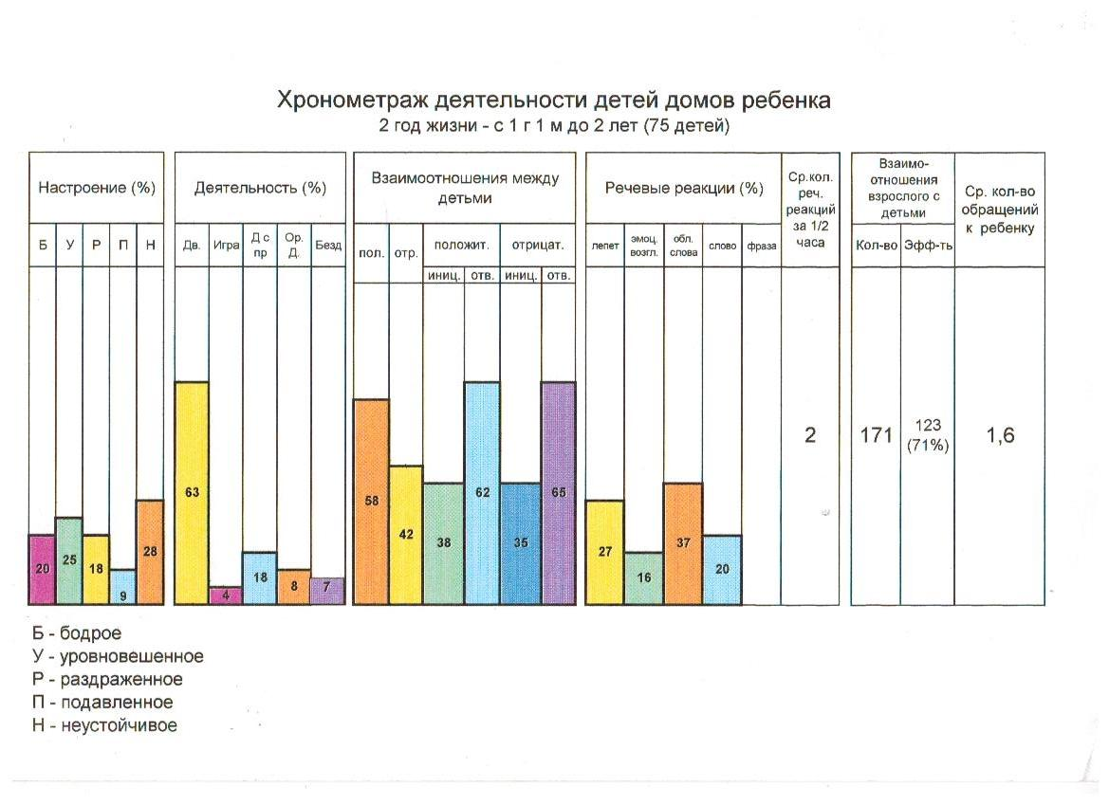

Slide 20
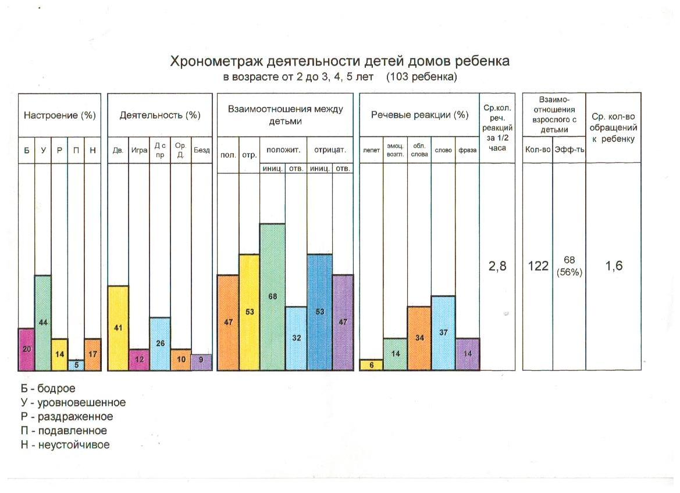

Slide 21
Благодарю за внимание!

